Slide 1
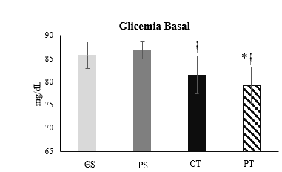
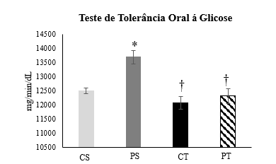
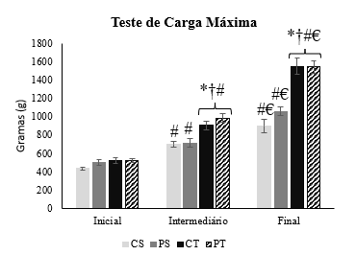
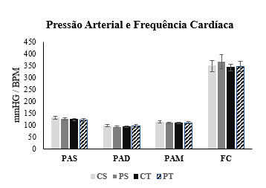
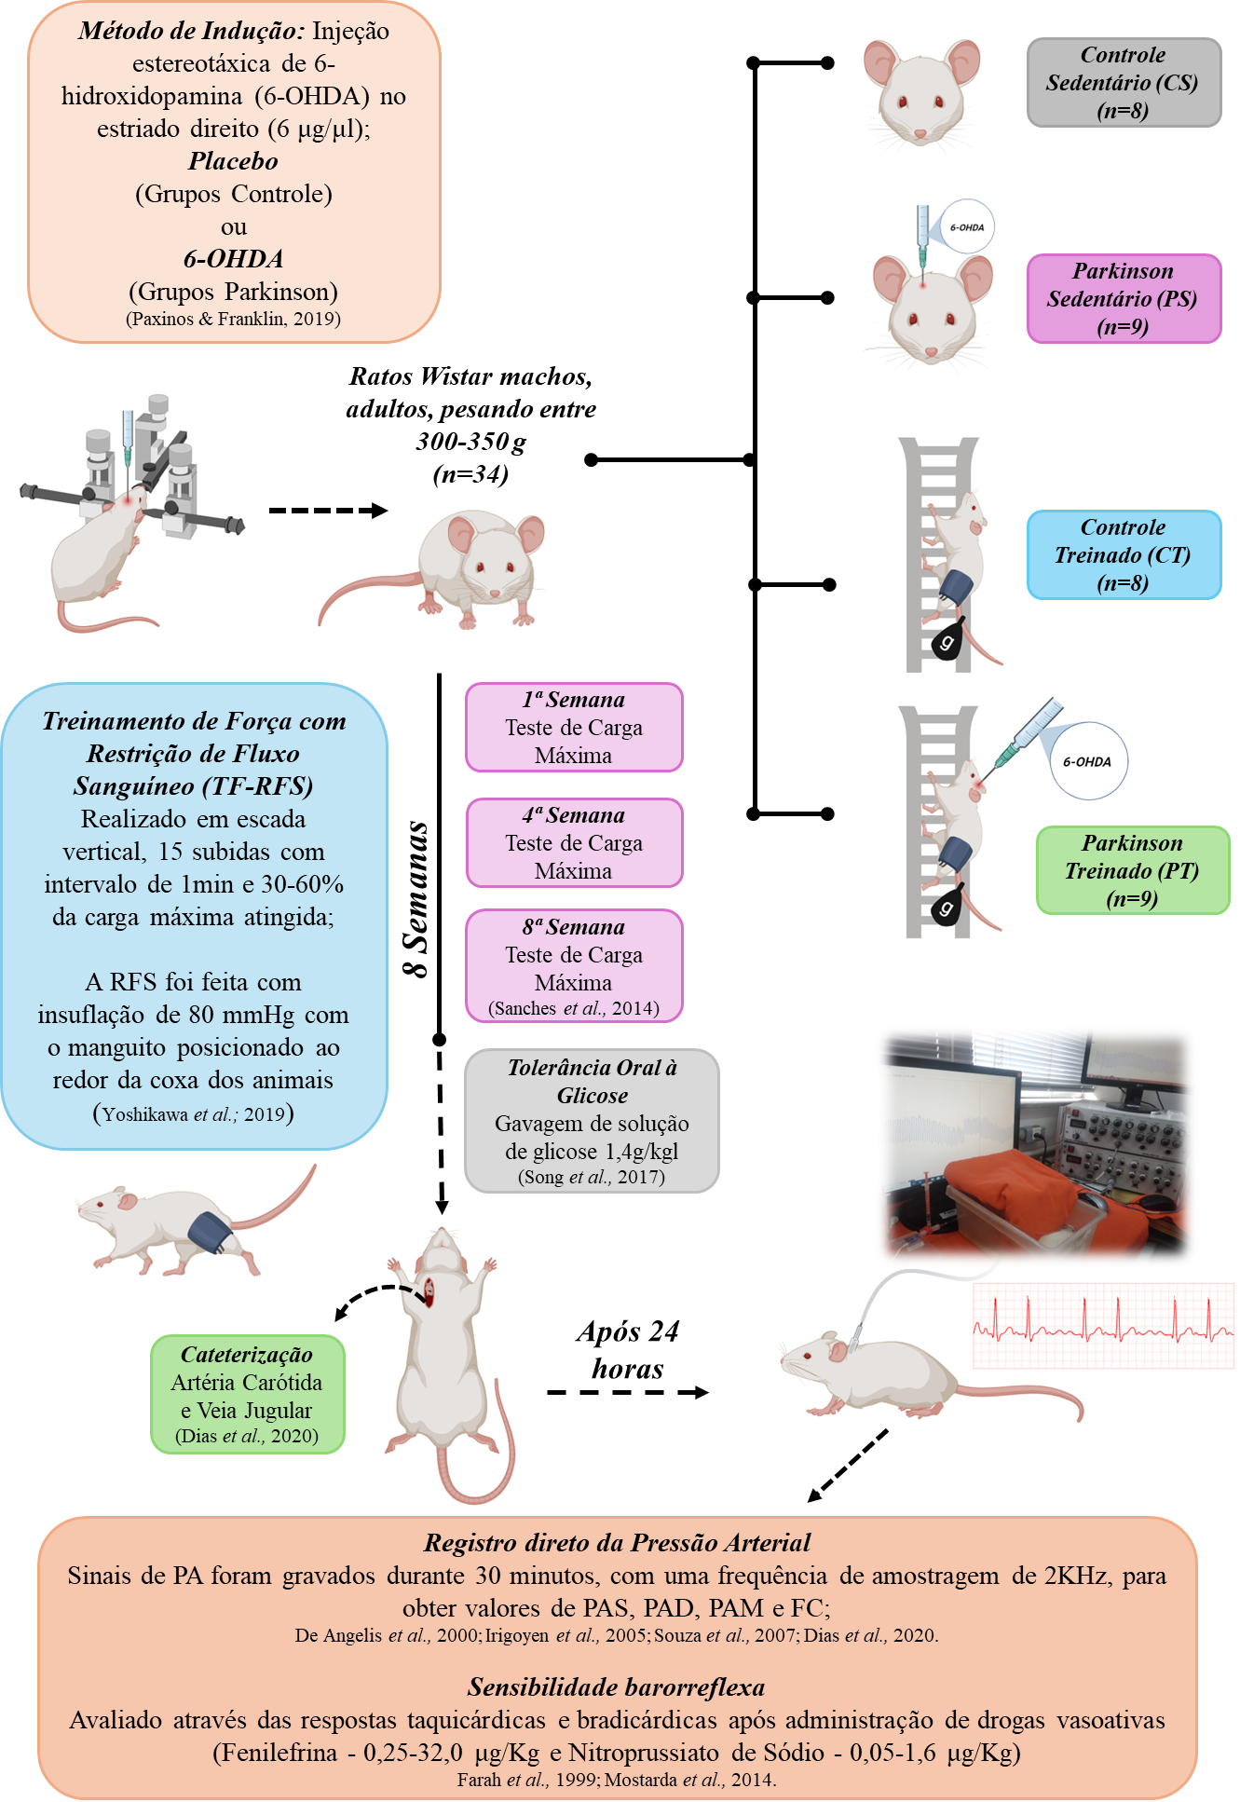
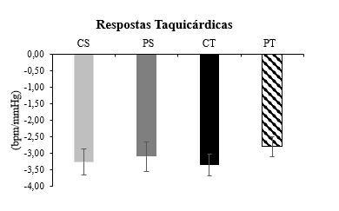
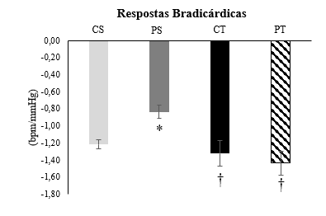
O TREINAMENTO DE FORÇA COM RESTRIÇÃO DE FLUXO SANGUÍNEO MELHOROU A GLICEMIA BASAL, CAPACIDADE FÍSICA E A SENSIBILIDADE BARROREFLEXA EM MODELO EXPERIMENTAL DE PARKINSON
Carolina Costa Cerqueira⁵, Thais Miriã da Silva Santos.¹, Leonardo Ribeiro Miedes¹, Victor Hugo Martins de Miranda⁴, Juliana Monique Lino Aparecido², Sandra Regina Mota¹, Iris Callado Sanches¹, Katia Bilhar Scapini¹, Danielle da Silva Dias³, Katia De Angelis⁴, Profa. Dra. Nathalia Bernardes (Orientadora)¹
¹Universidade São Judas Tadeu (USJT); ²Universidade Cidade de São Paulo (UNICID); ³Universidade Federal do Maranhão (UFMA); ⁴Universidade Federal de São Paulo (UNIFESP); ⁵ UNIFACS Professor Barros (UNIFACS)
INTRODUÇÃO
RESULTADOS
O Parkinson causa degeneração dos neurônios dopaminérgicos, gerando sintomas motores e não motores (Rossi et al., 2018; Tan; Lim & Lang, 2022). Embora o treinamento de força (TF) traga benefícios cardiovasculares Abe et al., 2010; Karabulut et al., 2010; Laurentino et al., 2012; Takarada et al., 2000, há poucas pesquisas sobre TF com restrição de fluxo sanguíneo (RFS) em modelos experimentais nestas condições.
OBJETIVO
Avaliar os efeitos do TF-RFS no membro inferior, em modelo experimental de PK em parâmetros metabólicos, capacidade funcional, hemodinâmicos e sensibilidade barorreflexa.
MÉTODOS
O trabalho apresenta aprovação do Comitê de Ética em Experimentação no Uso de Animais da Universidade São Judas Tadeu (CEUA-USJT 076/22)
Valores representam média ± desvio padrão da média. GS: Controle Sedentário; PS: Parkinson Sedentário; CT: Controle Treinado; PT: Parkinson Treinado; mg/dL: Miligramas por decilitro; mg/min/dL: Miligramas por minutos por decilitro; g: gramas, mmHg: Milímetros de mercúrio, BPM: Batimentos por Minuto; bpm/mmHg: Batimento por minuto/milímetros de mercúrio; * p< 0,05 vs. CS; † p< 0,05 vs. PS; # p< 0,05 inicial no mesmo grupo; € p< 0,05 intermediário no mesmo grupo.
CONCLUSÃO
Nossos dados demostram que o TF-RFS foi eficaz na melhora do controle autonômico independente de alterações na PA, reduziu a glicemia basal e a área sob a curva glicêmica e aumento da força muscular sugerindo aumento da capacidade funcional.
REFERENCIAS E AGRADECIMENTOS

